Slide 1
Plantenteelt Lesdag 4
R. Soesman

Slide 2
Terugblik………
Wat hebben we de vorige keer in de theorie gedaan?
Wat deden we in de praktijk?

Slide 3
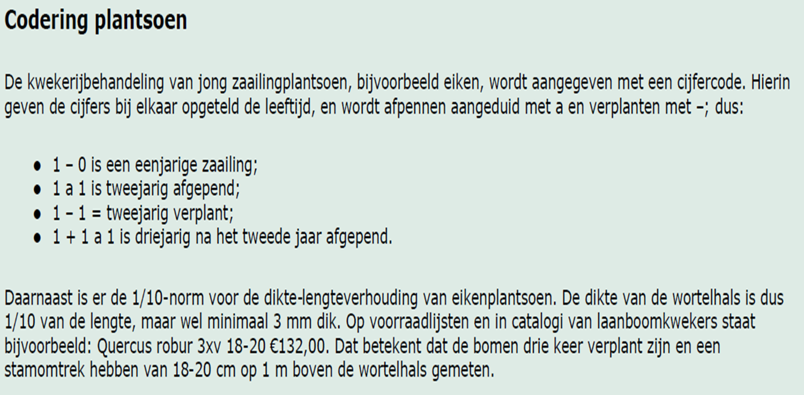
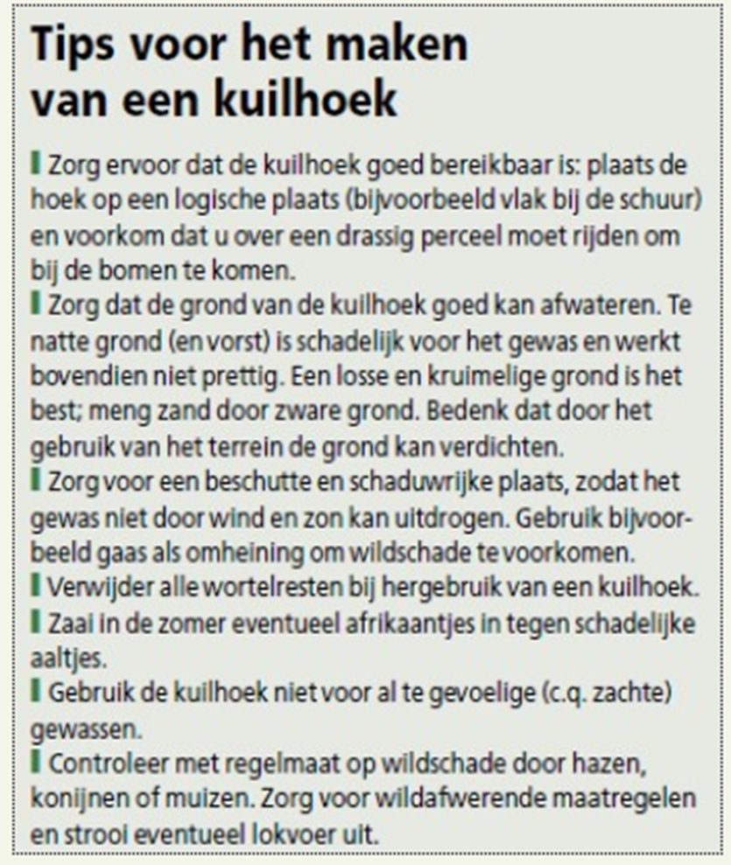
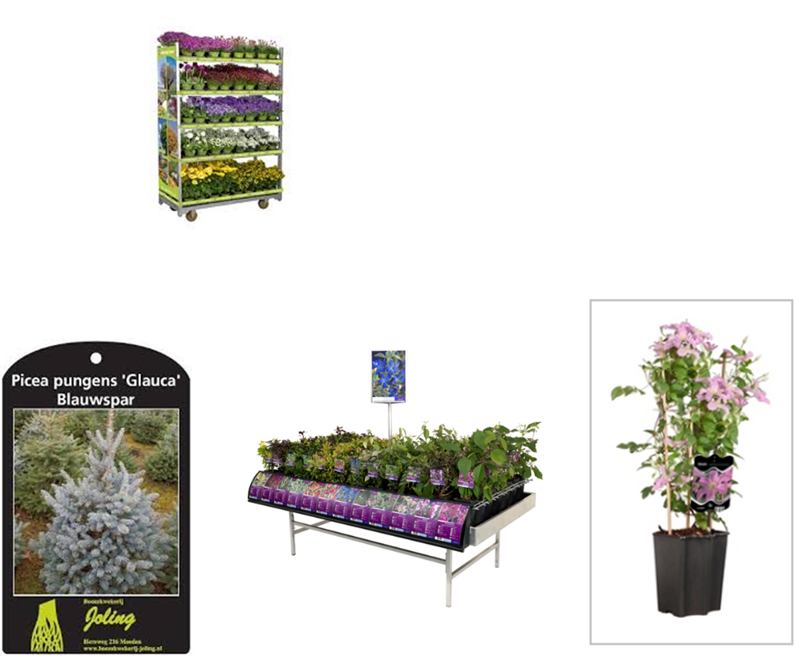
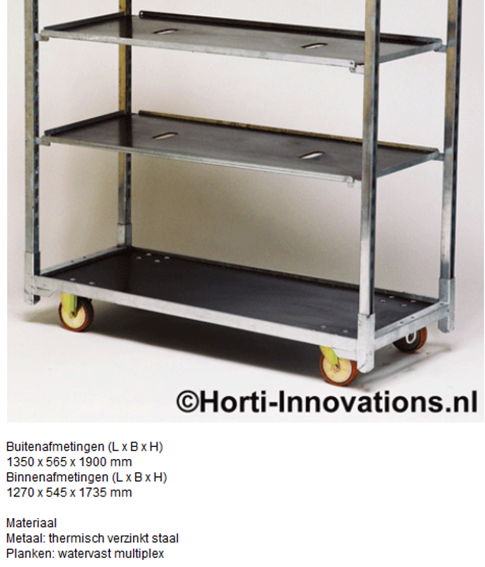
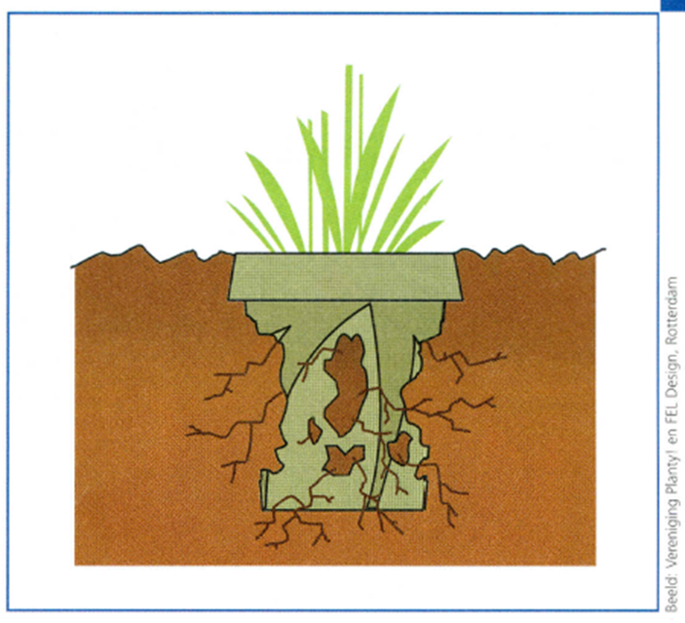
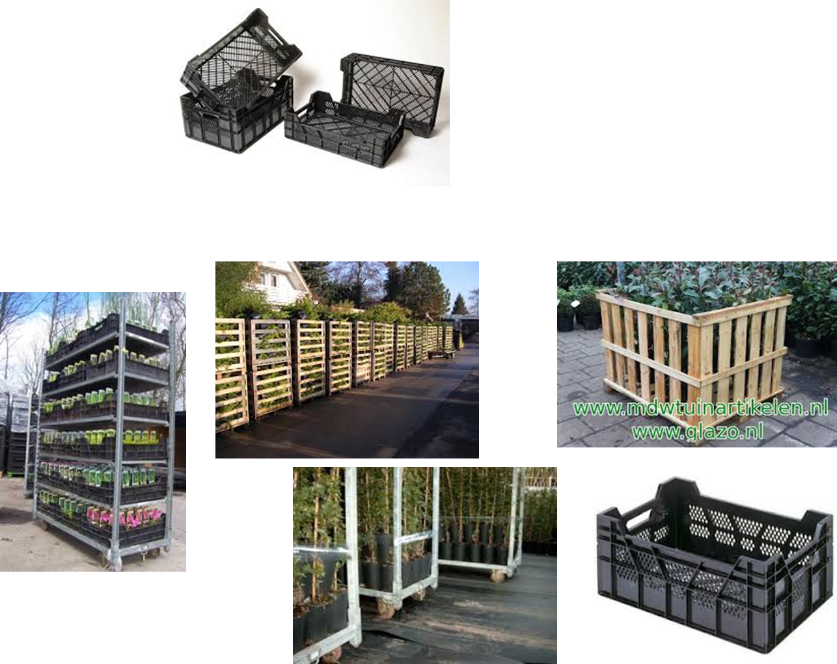
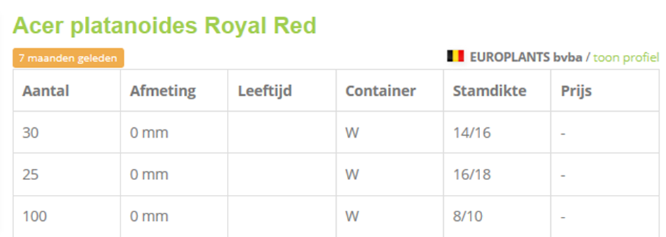
Terugblik
Wat hebben we in de afgelopen 4 lessen gedaan?

Slide 4
Les 4

Slide 5
Aftrap: Informatie verzamelen 2

Slide 6
Les 4
Voorkennis:
Na deze les kun je;
Het verschil aangeven tussen schaalvergroting en specialisatie in de boomteelt
Acties aangeven om de verkoop te vergroten
Promotieactiviteiten aangeven voor je product
Uitleggen hoe marketing via internet gaat

Slide 7
Les 4
Theorie

Slide 8
Les 4
Schaalvergroting en specialisatie
ABN AMRO

Slide 9
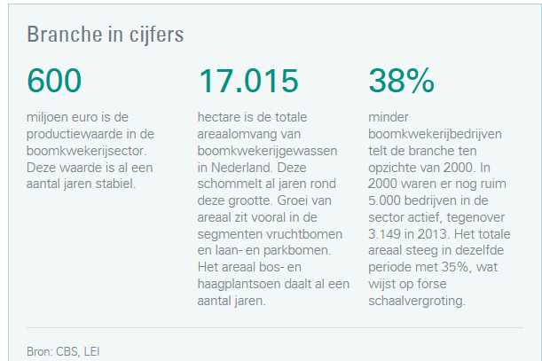
Les 4

Slide 10
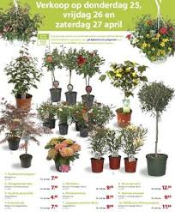
Les 4
Acties om verkoop te promoten

Slide 11
Les 4
Promotieactiviteiten om je product te promoten

Slide 12
Les 4
Marketing via internet

Slide 13
Les 4
Opdracht vandaag:
Niveau 2: Opdracht 7 en 8 van webquest verkoopklaar maken.
Niveau 3 & 4: Opdracht 4 t/m 6 Webquest Inkoop en afzet

Slide 14
Les 4
Evaluatie/reflectie: Informatie verzamelen
Wat ging er goed en kan de volgende keer beter?

